Slide 1
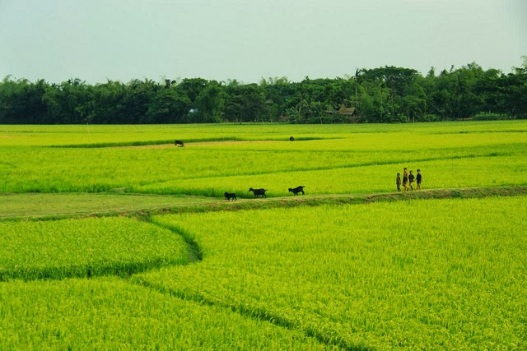
আজকের ক্লাসে সবাইকে শুভেচ্ছা

Slide 2
পরিচিতি
পাঠ পরিচিতি
শিক্ষক-পরিচিতি
বিষয় : বাংলা প্রথম পত্র
শ্রেণি : নবম- দশম
সময় : ৪৫ মিনিট
তারিখ : ১২-১২-২০১৯ ইং
নিমাই চন্দ্র মন্ডল
সহকারী শিক্ষক
পলাশী মাধ্যমিক বিদ্যালয়,
রোহিতা, মনিরামপুর,যশোর।

Slide 3
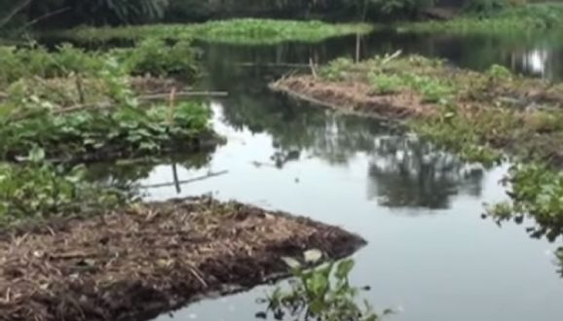
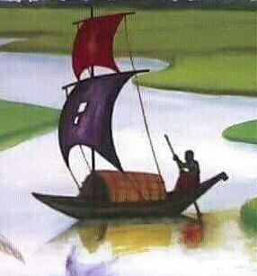
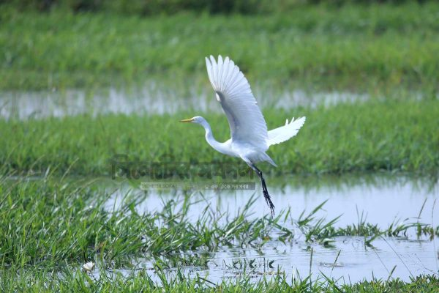
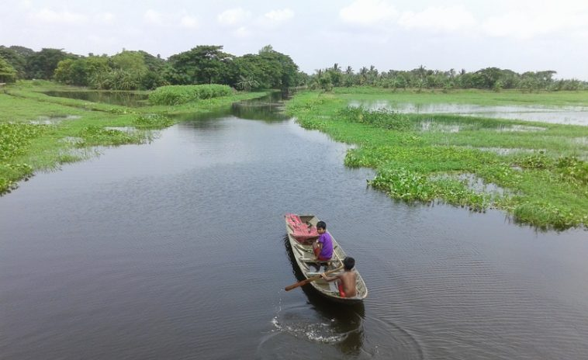
ছবিতে তোমরা কী দেখতে পাচ্ছ ?
চির প্রবাহমান

Slide 4
পাঠ-পরিচিতি
‘সেইদিন এই মাঠ’
জীবনানন্দ দাশ

Slide 5
শিখনফল
এই পাঠ শেষে শিক্ষার্থীরা ---------
১,কবি পরিচিতি বলতে ও লিখতে পারবে।
২, নতুন শব্দের অর্থ বলতে, লিখতে ও পড়তে পারবে।
৩, প্রকৃতির সৌন্দর্যপিপাসু সত্তার চিরন্তন তার ব্যাখ্যা করতে পারবে।

Slide 6
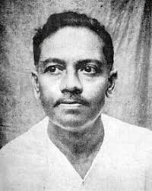
কবি-পরিচিতি
জীবনানন্দ দাশ
জন্ম : ১৮৯৯ খ্রিষ্টাব্দের ১৭ই ফেব্রূয়ারী বরিশাল শহরে জন্মগ্রহণ করেন।
পিতা-মাতা : পিতার নাম : সত্যানন্দ দাশ। মাতার নাম : কুসুম কুমারী দাশ । মা ছিলেন একজন স্বভাবকবি।
শিক্ষা ও পেশা : ১৯২১ সালে কলকাতা বিশ্ববিদ্যালয় থেকে ইংরেজী সাহিত্যে এম,এ পাস করেন। ইংরেজী সাহিত্যের অধ্যাপক হিসেবে তাঁর কর্মজীবন শুরু হয়। বিভিন্ন সময় বিভিন্ন কলেজে অধ্যাপনা করেন। এক সময় সাংবাদিকতা পেশাও গ্রহণ করেন।
সাহিত্য সাধনা : তাঁর কবিতায় বাংলাদেশের প্রকৃতির রঙ্গো রুপের বিচিত্র প্রকাশ ঘটেছে। কবিতা ছাড়াও তিনি গল্প, উপন্যাস ও প্রবন্ধ রচনা করেছেন । তাঁকে রুপসী বাংলার কবি বলা হয়।
জীবনাবসান : ১৯৫৪ সালের ২২ শে অক্টোবর কলকাতায় এক ট্রাম দুর্ঘটনায় নিহত হন।

Slide 7
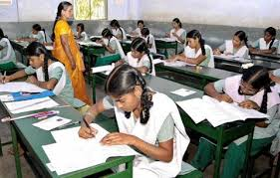
একক কাজ
জ্ঞানমূলক প্রশ্ন, সময় = ২ মিঃ
১, কবি জীবনানন্দ দাশ এর মাতা কী ছিলেন ?
২,কবি জীবনানন্দ দাশ কিভাবে মারা যায় ?

Slide 8
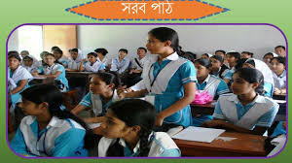
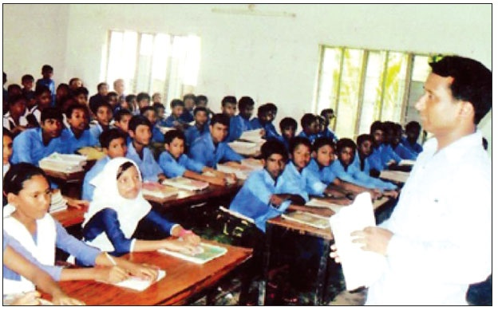
আদর্শ পাঠ
সরব পাঠ

Slide 9
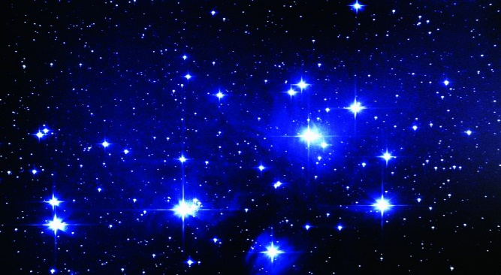
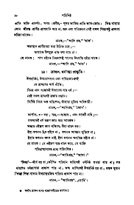
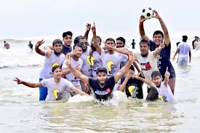
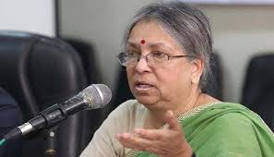
নতুন শব্দের অর্থ
১,’নক্ষত্র’
১, তারা,তারকা।
২, ‘চিরকাল’
২, অনন্ত কাল ,আজীবন।
৩,’কলরব’
৩, কোলাহল।
৪, ইচ্ছা।
৪, ‘সাধ’

Slide 10
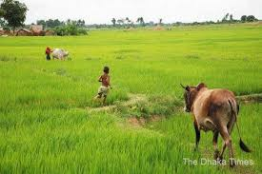
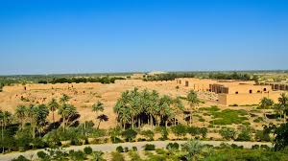
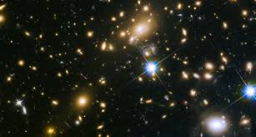
পাঠ-বিশ্লেষণ
সেই দিন এই মাঠ স্তব্ধ হবে নাকো জানি-
এই নদী নক্ষত্রের তলে

Slide 11
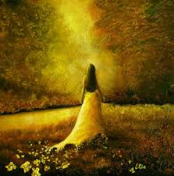
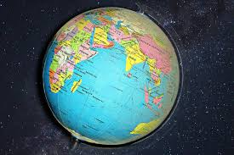
পাঠ- বিশ্লেষণ
সেদিনো দেখিবে স্বপ্ন-
সোনার স্বপ্নের সাধ পৃথিবীতে কবে আর ঝরে।

Slide 12
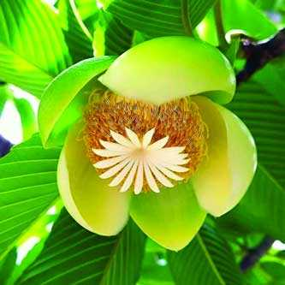
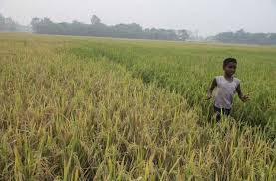
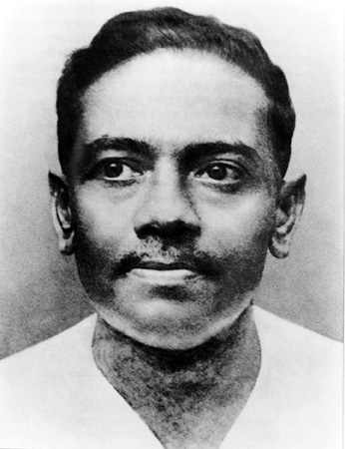
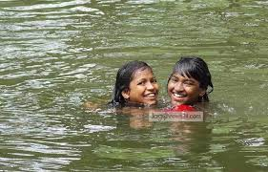
আমি চলে যাব বলে
চালতাফুল কি আর ভিজিবে না শিশিরের জলে
নরম গন্ধের ঢেউয়ে ?

Slide 13
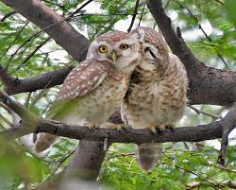
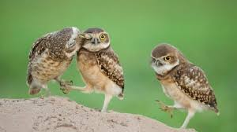
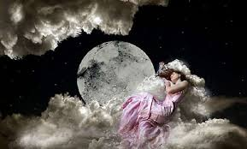
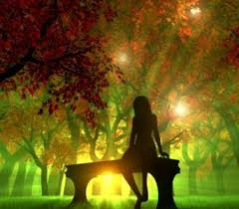
লক্ষ্ণীপেঁচা গান গাবে নাকি তার লক্ষ্ণীটির তরে?
সোনার স্বপ্নের সাধ পৃথিবীতে কবে আর ঝরে

Slide 14
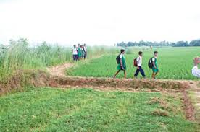
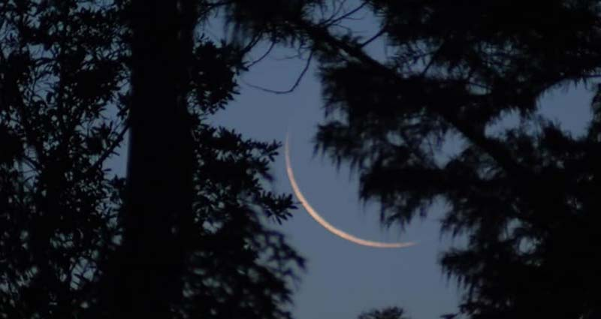
চারিদিকে শান্ত বাতি – ভিজে গন্ধ- মৃদু কলরব;
খেয়ানৌকোগুলো এসে লেগেছে চরের খুব কাছে;

Slide 15
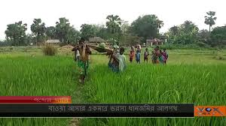
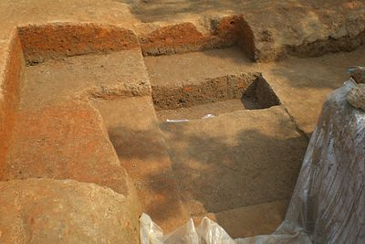
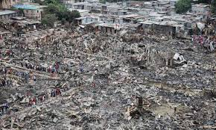
পৃথিবীর এইসব গল্প বেঁচে র’বে চিরকাল; -
এশিরিয়া ধুলো আজ – বেবিলন ছাই হয়ে আছে।

Slide 16
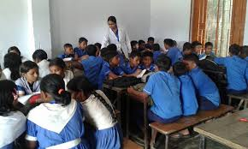
দলীয় কাজ
খ দল
১, চিরকাল কী বেঁচে থাকবে ?
২, নদী নক্ষত্রে তলে সেদিনও কি দেখবে ?
জ্ঞানমূলক প্রশ্ন,
সময় = ৩ মিঃ
ক দল
১, আজ কী ধুলো হয়ে আছে ?
২,পৃথিবীতে কীসের সাধ ঝরে পড়ে না ?
গ দল
১, শিশিরের জলে কবি কী ভেজার কথা বলেছেন ?
২, খায়ানৌকাগুলো কোথায় এসে লেগেছে ?
ঘ দল
১, লক্ষ্ণীপেঁচার কন্ঠে কী ধ্বনিত হয় ?
২, সেদিন কী স্তধ্ব হবে না বলে কবি মনে করেন ?

Slide 17
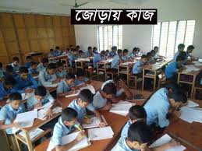
জোড়ায় কাজ
৫ মিনিট
প্রশ্নঃ- “পৃথিবীর এইসব গল্প বেঁচে রবে চিরকাল” বলতে কবি কি বুঝিয়েছেন?

Slide 18
মূল্যায়ন
১, জীবনানন্দ দাশের পিতার নাম কী ?
২, “সেইদিন এই মাঠ” কবিতায় কবির স্বপ্ন কীরুপ ?
৩, কী ছাই হয়ে গেছে ?
৪,”সেইদিন এই মাঠ” কবিতায় বর্ণিত ফুলের নাম কী ?
উত্তর=১, সত্যানন্দ দাশ। ২, স্বপ্ন মরে না। ৩, বেবিলন। ৪, চাতলাফুল।

Slide 19
৫। “সেই দিন এই মাঠ” কবিতায় কবি কোথায় চলে যেতে চেয়েছেন?
ক.বিদেশে
খ. নিজ গ্রামে
গ. পরপারে
ঘ. শহরে
৬। “সেই দিন এই মাঠ” কবিতায় কী ছায় হয়ে আছে?
ক. এশেরিয়া
খ. বেবিলন
গ. ট্রয়নগরী
ঘ. বাগদাদ নগরী

Slide 20
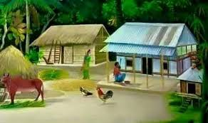
বাড়ির কাজ
কবিতায় মানুষের মৃত্যু ও প্রকৃতির স্থায়িত্বের দিকটি বিশ্লেষণ করো।

Slide 21
সবাইকে ধন্যবাদ

